Slide 1
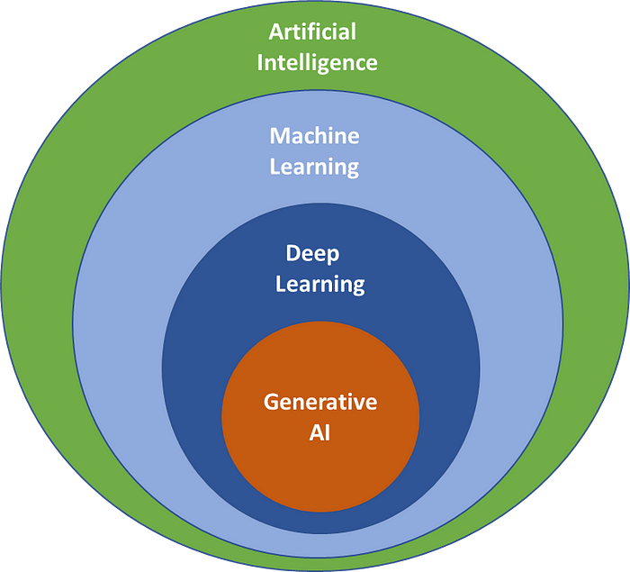
L’intelligence artificielle
Discipline technologique consistant à imiter le comportement
Humain en utilisant des machines pour apprendre et effectuer des tâches.
Sous ensemble de l’IA qui fait référence aux systèmes capables d’apprendre par
eux-mêmes. Les modèles de machine learning collectent des données et les
adaptent à un algorithme afin de faire des prédictions.
Sous ensemble de l’IA basé sur les réseaux de neurones artificiels. Le processus
D’apprentissage est profond car la structure des réseaux de neurones artificiels
est composée de multiples couches d’entrée, de sortie. Il opère sur des ensembles
de données volumineux et massifs.
Sous ensemble de deep learning capables de produire de nouveaux contenus à partir des informations décrites dans les données d’entrée. L’ensemble des modèles d’IA générative permet de produire du langage, du code et des images.

Slide 2
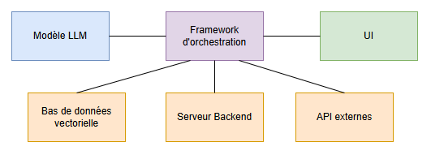
Architecture d’une application d’IA Générative
LLM = Large Language Model : forme d’intelligence artificielle conçu pour comprendre et générer du langage naturel, similaire à la manière dont les humaines communiquent.

Slide 3
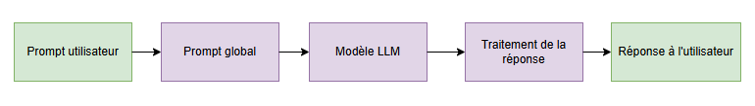
Workflow général d’un agent IA

Slide 4
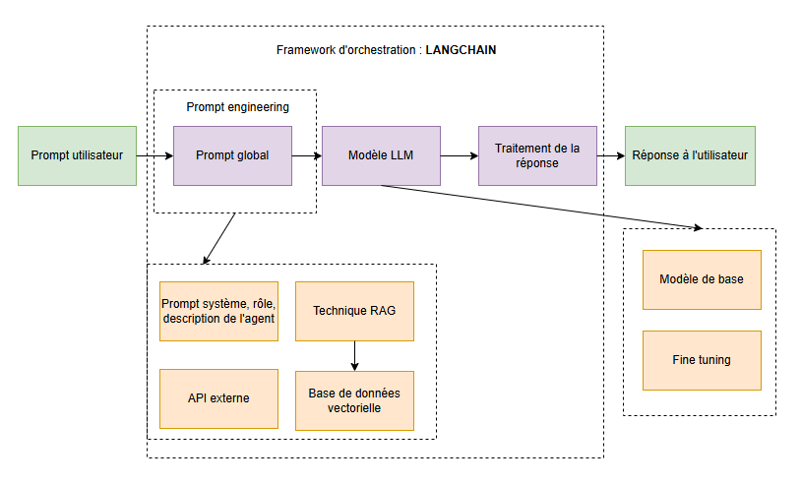
Workflow détaillé

Slide 5
Points d’attention
Context window
Cloud / On premise (Ollama)
Coûts

